Slide 1
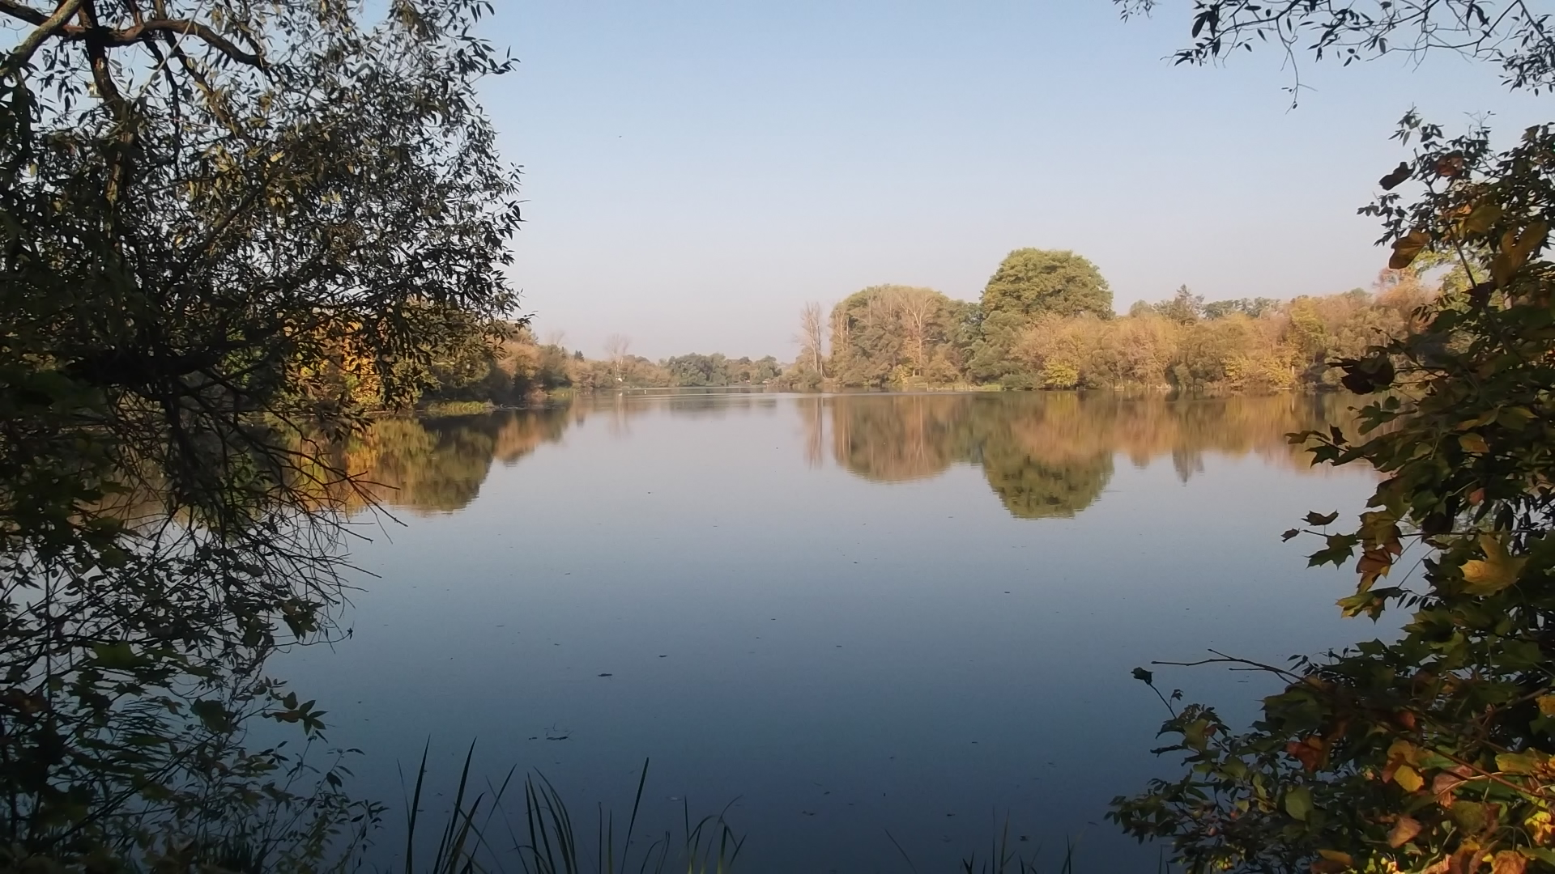
«Бюджет для граждан» по исполнению бюджета муниципального образования «Первоавгустовский сельсовет» Дмитриевского района Курской области за 2020 год

Slide 2
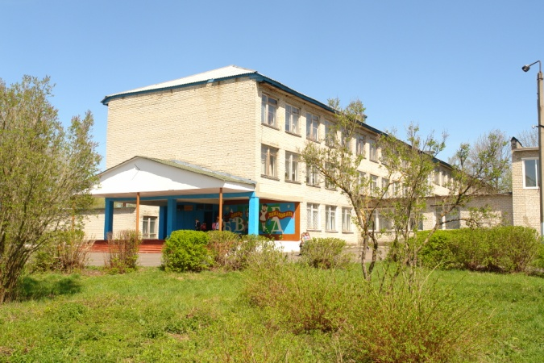
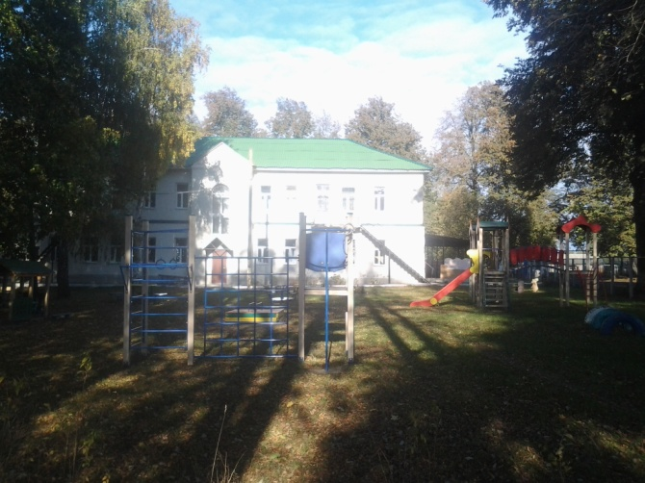
Уважаемые жители муниципального образования «Первоавгустовский сельсовет»!
В соответствии с Бюджетным посланием Президента Российской Федерации В. В. Путина Федеральному собранию от 28 июня 2012 года, в целях реализации принципа прозрачности и открытости бюджета и информирования жителей о расходовании средств бюджета разработана брошюра «Бюджета для граждан» по исполнению бюджета за 2020 год.
Представленная в ней информация позволит гражданам составить представление об источниках формирования доходов бюджета муниципального образования, направлениях расходования бюджетных средств в 2020 году и сделать выводы об эффективности использования бюджетных средств.
Администрация МО «Первоавгустовский сельсовет», публикуя брошюру «Бюджета для граждан» по исполнению бюджета за 2020 год, надеется на заинтересованное внимание жителей муниципального образования к процессу исполнения бюджета.
Глава Первоавгустовского сельсовета
Дмитриевского района Курской области
В.М. Сафонов

Slide 3
Показатели исполнения доходов бюджета МО «Первоавгустовский сельсовет» Дмитриевского района Курской области за 2020 год (рублей)
 | Утвержденные бюджетные назначения на 2020 год | Исполнено за 2020 год | Неисполненные назначения
Наименование
Налоги на прибыль, доходы ,в т.ч.: | 243606,00 | 242775,83 | 830,17
налог на доходы физических лиц | 243606,00 | 242775,83 | 830,17
Налоги на совокупный доход ,в т.ч.: | 13049,00 | 12487,50 | 561,50
Единый сельскохозяйственный налог | 13049,00 | 12847,50 | 561,50
Налоги на имущество, в т.ч: | 1574783,00 | 1572408,36 | 2374,64
Налог на имущество физических лиц | 104733,00 | 104367,67 | 365,33
Земельный налог | 1470050,00 | 1468040,69 | 2009,31
Доходы от использования имущества находящегося в государственной и муниципальной собственности | 5552784,00 | 5552783,54 | 0,46
Доходы от продажи нематериальных и материальных активов | 112539,00 | 112538,94 | 0,06
Собственные доходы, всего | 7496761,00 | 7492994,17 | 3766,83
Безвозмездные поступления, всего | 3176504,00 | 3276504,00 | 0
Дотации бюджетам бюджетной системы РФ | 1477746,00 | 1477746,00 | 0
Субвенции | 86843,00 | 86843,00 | 0
Субсидия | 1318363,00 | 1318363,00 | 0
Иные межбюджетные трансферты | 223289,00 | 223289,00 | 0
Прочие безвозмездные поступления | 70263,00 | 70263,00 | 0
Итого доходов: | 10673265,00 | 10669498,17 | 3766,83

Slide 4
Основные параметры бюджета МО «Первоавгустовский сельсовет» Дмитриевского района Курской области за 2020 год (рублей)
Доходы
10669498,17
Расходы 95466668,83
Профицит
1122829,34

Slide 5
Структура налоговых и неналоговых поступлений в бюджет МО «Первоавгустовский сельсовет» Дмитриевского района Курской области в 2020 году

Slide 6
Показатели исполнения расходов бюджета МО «Первоавгустовский сельсовет» Дмитриевского района Курской области за 2020 год (рублей)
 | Утвержденный бюджет на 2020 год | Исполнено за 2020 год | Неисполненные назначения за 2020год | Процент исполнения к уточненному плану 2020 года
Наименование
Расходы бюджета:
Общегосударственные вопросы | 4346785,00 | 4241967,72 | 104817,28 | 97,6
Национальная оборона | 86843,00 | 86843,00 | 0,0 | 100,0
Национальная безопасность и правоохранительная деятельность | 7000,00 | 6442,76 | 557,24 | 92
Другие вопросы в области национальной экономики | 807289,00 | 806582,00 | 707,00 | 99,9
Жилищно-коммунальное хозяйство | 2983866,00 | 2890564,06 | 93301,94 | 86,9
Образование | 15000,00 | 9301,00 | 5699,00 | 62
Культура, кинематография | 1560640,00 | 1489968,29 | 70671,71 | 95,5
Социальная политика | 23607,00 | 9000,00 | 14607,00 | 38,1
физическая культура и спорт | 15000,00 | 6000,00 | 9000,00 | 40
Расходы бюджета, всего | 9846030,00 | 9546668,83 | 299361,17 | 97

Slide 7
Структура расходов МО «Первоавгустовский сельсовет» Дмитриевского района Курской области за 2020 год

Slide 8
Безвозмездные поступления МО «Первоавгустовский сельсовет» Дмитриевского района Курской области в 2020 году (рублей)
Дотации
1477746,00
Прочие безвозмездные поступления 70263,00
Субсидии
1318363,00
Итого безвозмездных поступлений 3176504,00
Субвенции
86843,00
Иные межбюджетные трансферты
223289,00

Slide 9
Спасибо за внимание!
Администрация Первоавгустовского сельсовета Дмитриевского района Курской области
Наш адрес: 307510 Курская область
Дмитриевский район
п.Первоавгустовский, ул.Комсомольская,38
Телефон/факс: 8(47150) 9-93-67
Адрес электронной почты: possoviet@mail.ru

